Slide 1
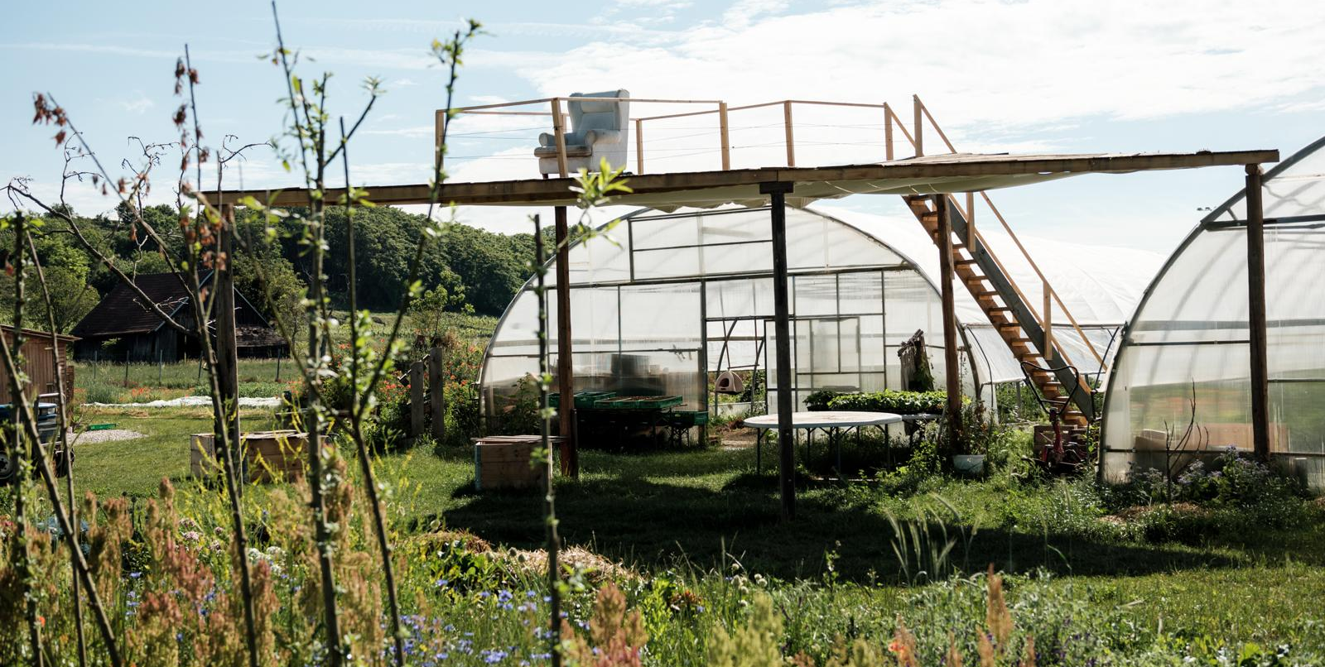
dirndln am feld & die Köche
Netzwerk Zukunftsraum Land und Hochschule für Agrar- und Umweltpädagogik

Slide 2
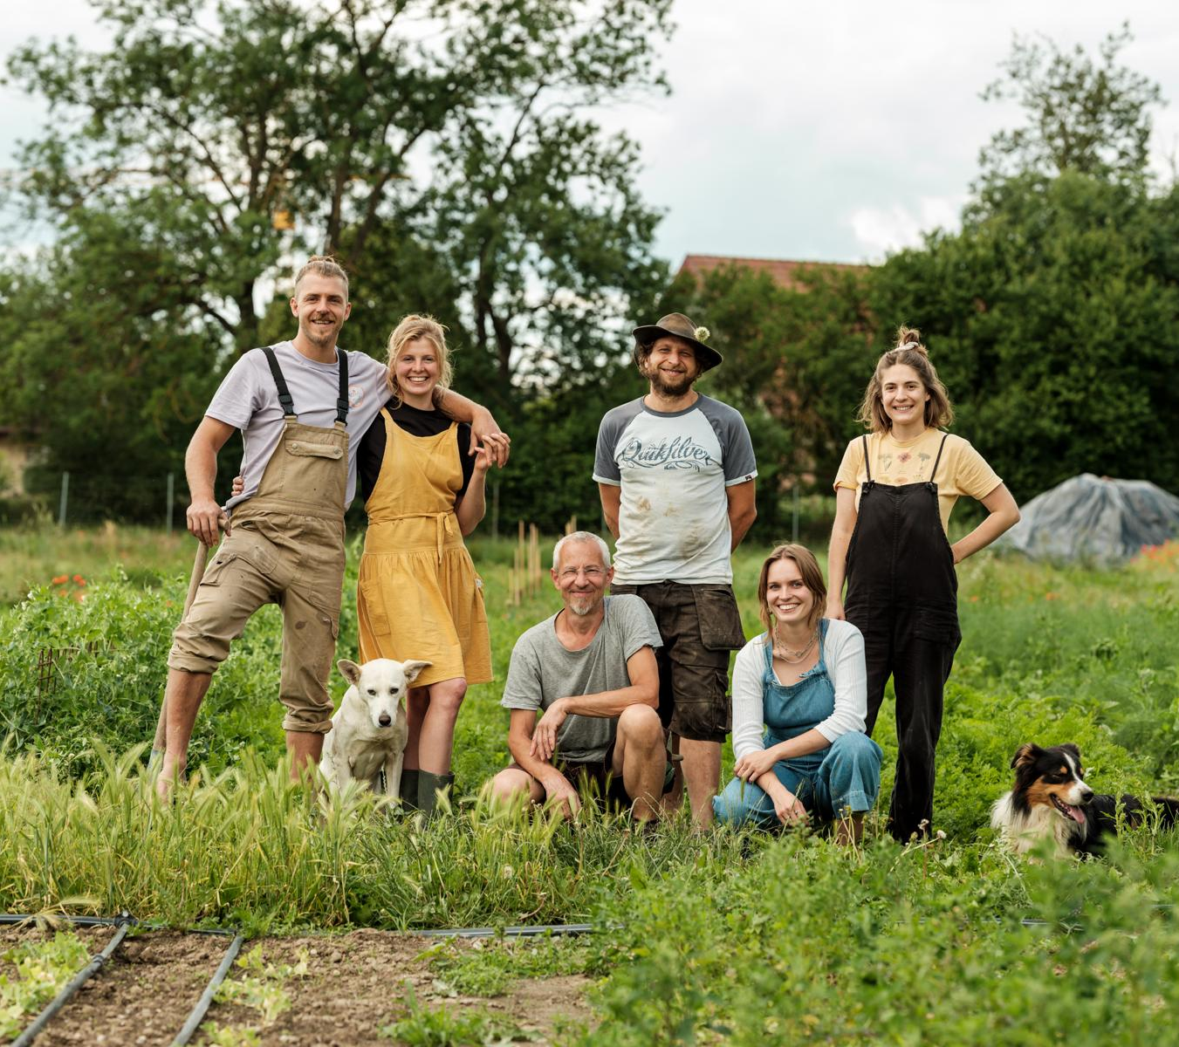
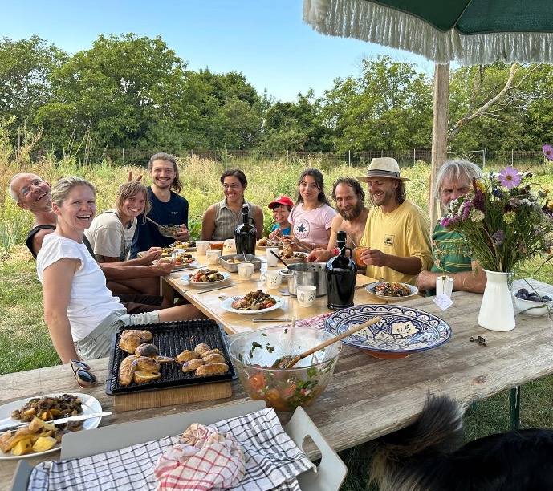
die „dirndln“ …
Große Vielfalt: 60 Gemüsekulturen & 300 Sorten
Kleine Fläche: 1,5 Hektar
Biologisches Handwerk
Ort der Begegnung
genussvoll & langsam

Slide 3
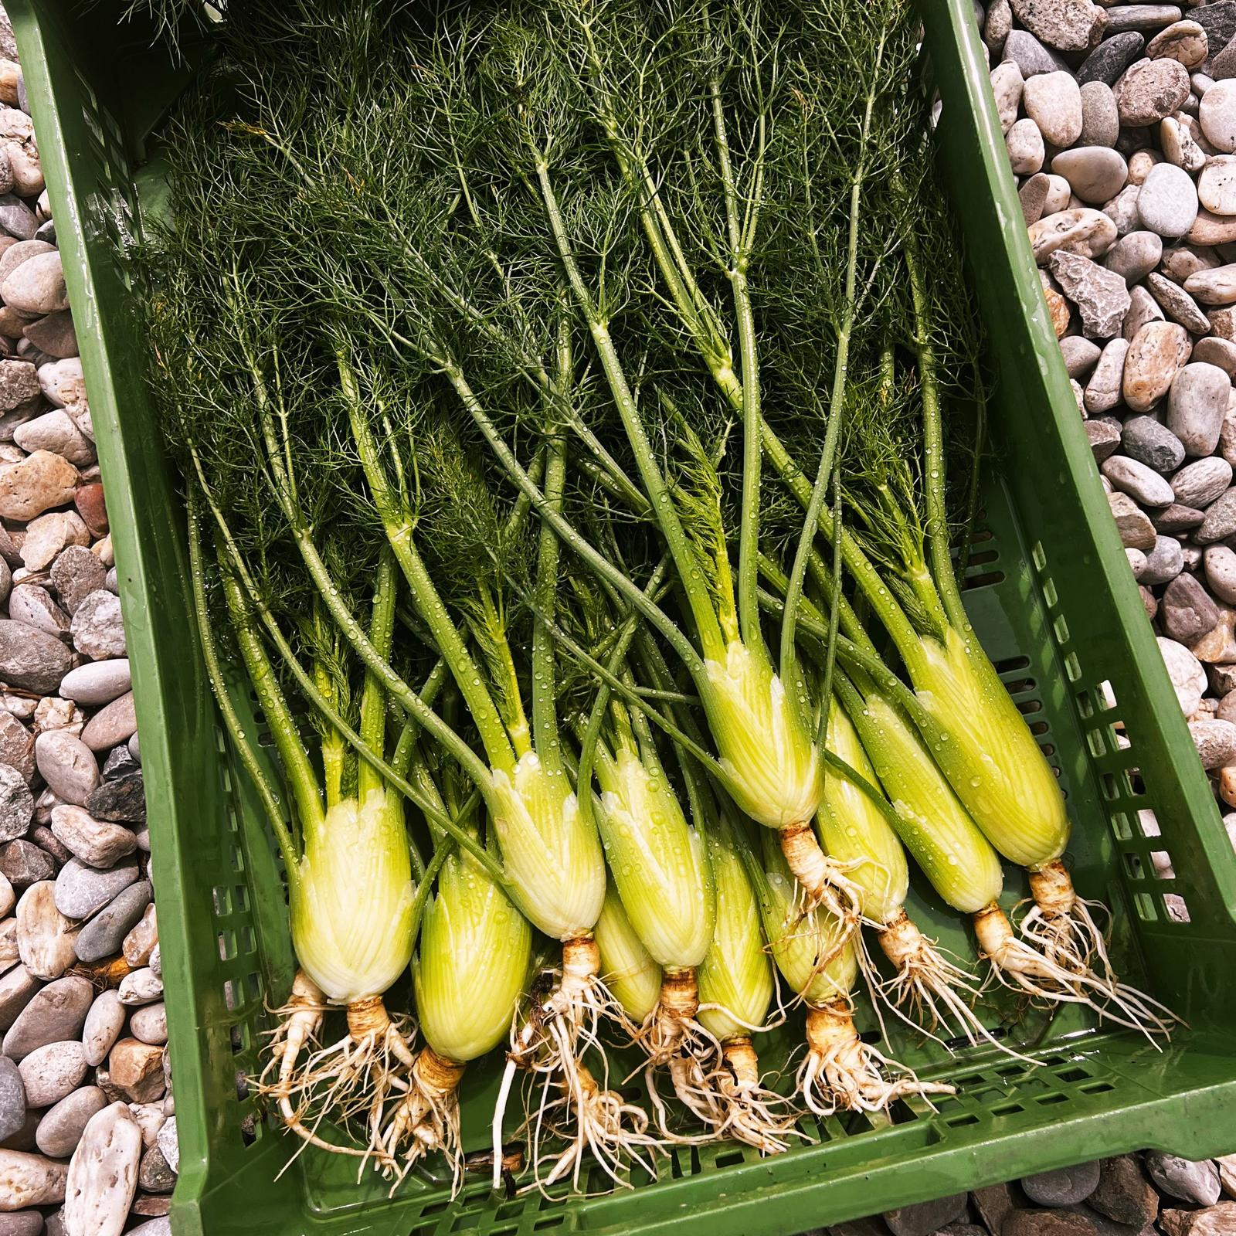
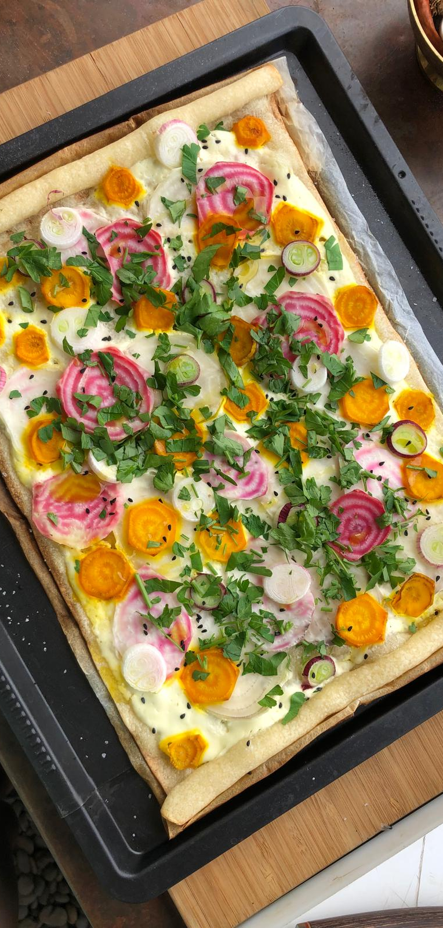
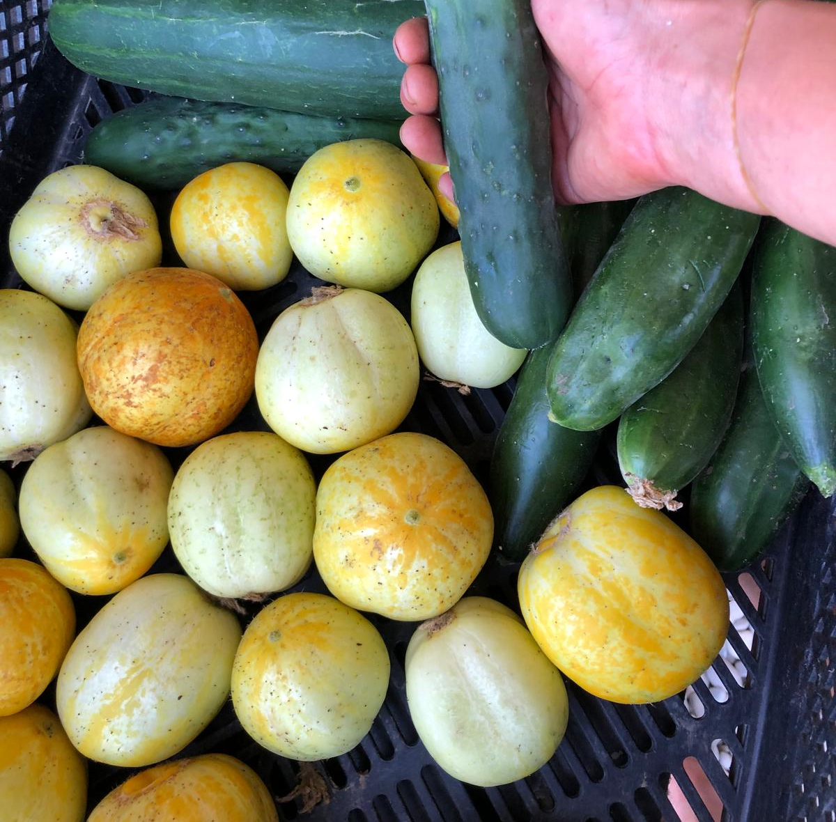
BAUER x KOCH = NORMAL ?

Slide 4
Entstehung der Kooperation
Im Bild zu sehen:
Zuckermelone (Sorte: Murmel)
Paradeiservielfalt
Habanada (nicht scharfe Habaneros)
Wassermelonenrettich (innen pink)
blauer Herbst (innen weiß)
Notes:
1ster Kunde: Tian
Mundpropaganda

Slide 5
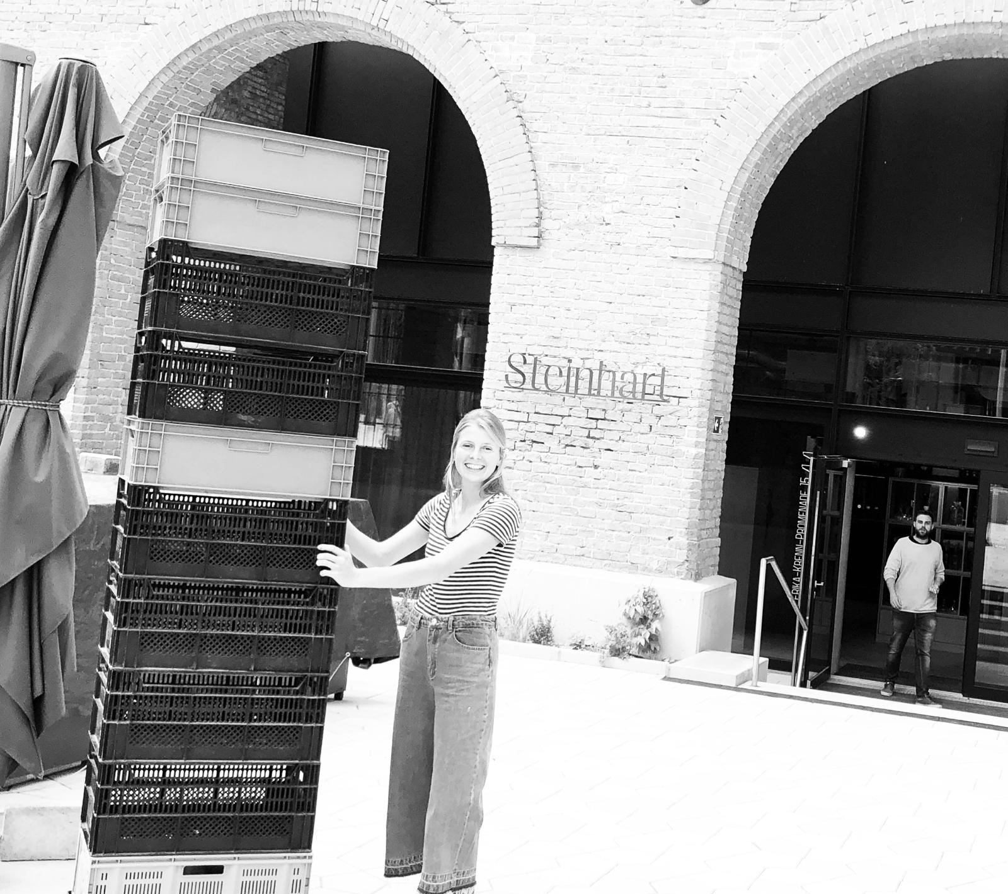
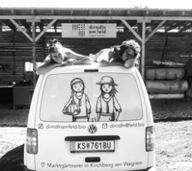
stay in contact & gossip

Slide 6
RESTLOS. mini Gemüse.
Notes:
Köche kommen auf das Feld! Direkter Austausch alles sehen;
Filmportät Parvin Razavi bei uns am Feld
Ideenwerkstatt (gossip), grüne paradeiser, Kohlstrunk, Selleriewurzeln, Lauchwurzel

Slide 7
Ideenwerkstatt
Russenkraut
Feigenblattsirup
Wermut aus Trevisio
Dirndloliven

Slide 8
Gemeinsam ON TOUR
mit Roland Huber
Weissensee: “Genießerhotel die Forelle”, Erntedankfest

Slide 9
Das Menü aus Sicht des Produzentens.
Notes:
Kommentiertes Menü von Bauer im „das Kraus“
Menü Präsentation vor der Presse im „wildling“

Slide 10
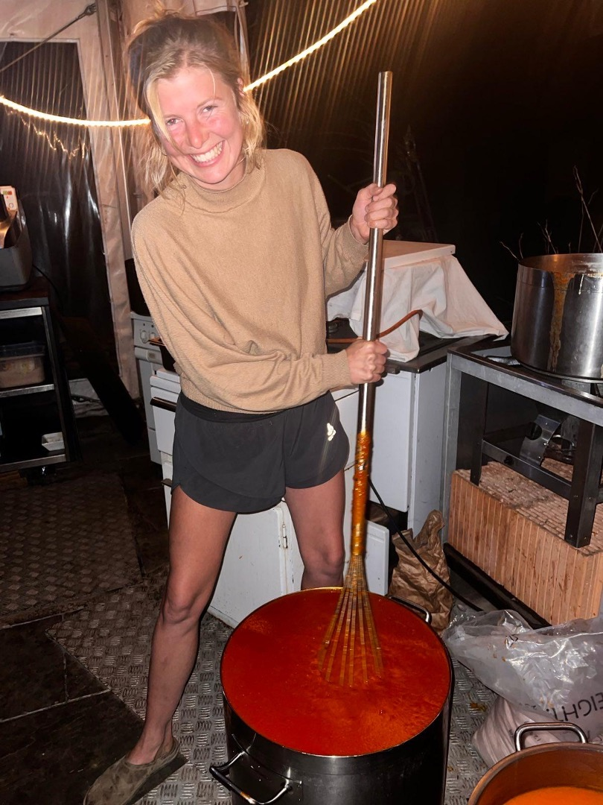
feldbissen
Notes:
Eigene Produktlinie

Slide 11
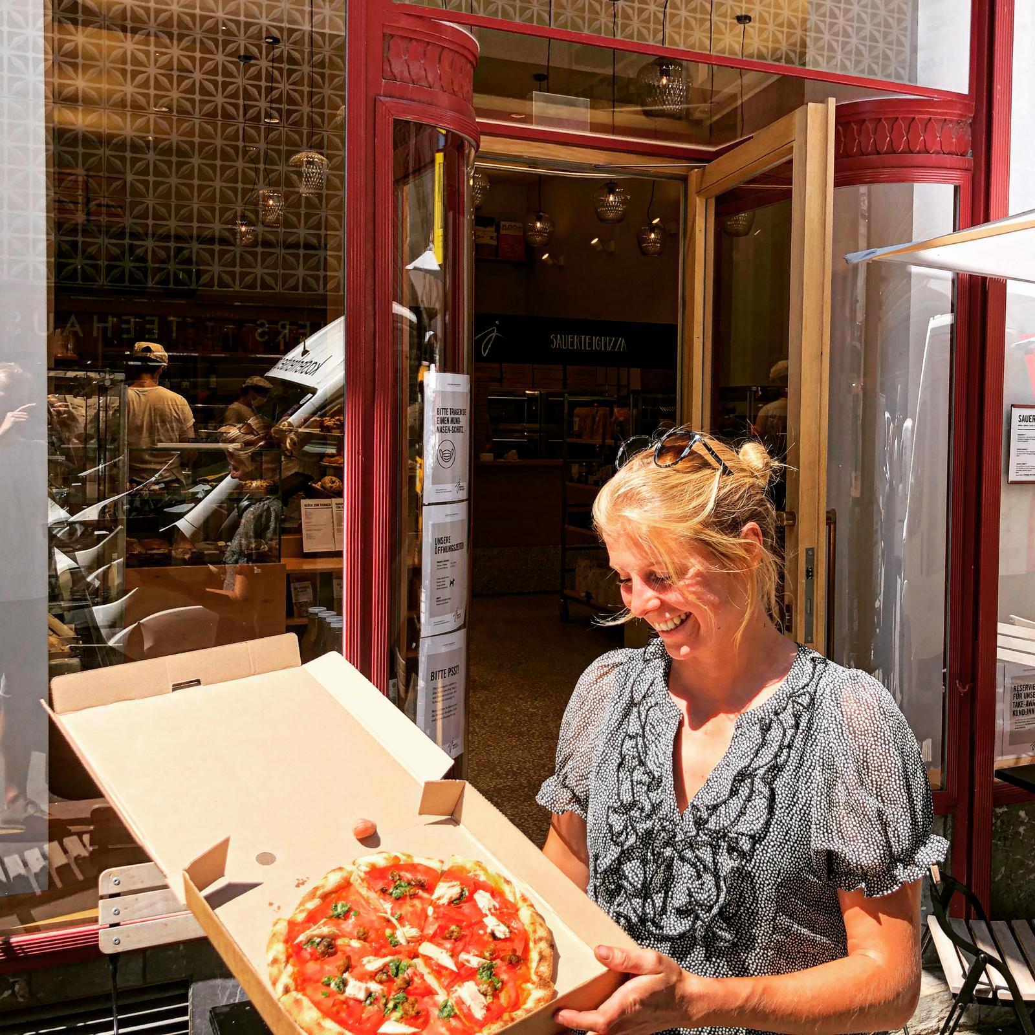
Wer steckt dahinter?
Produzentenverzeichnis

Slide 12
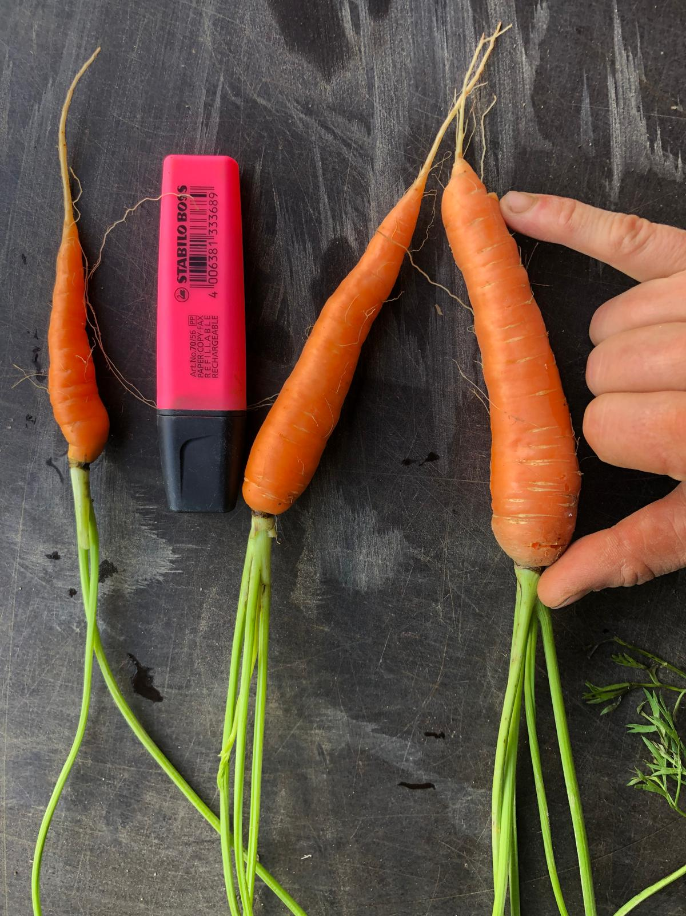
Challenge accepted !!!
Notes:
Wetterbedingungen
Joseph Brot // Rita Bringts
Skalierung
Hohe Fluktuation / Konkurs

Slide 13
WE ARE NATURE

